Slide 1
স্বাগতম

Slide 2
Aveyj Kvjvg AvRv` iæ‡ej,
সহকারী শিক্ষক
knx` AvjvDwÏb D”P we`¨vjq, wgR©vcyi, cvKzw›`qv, wK‡kviMÄ|

Slide 3
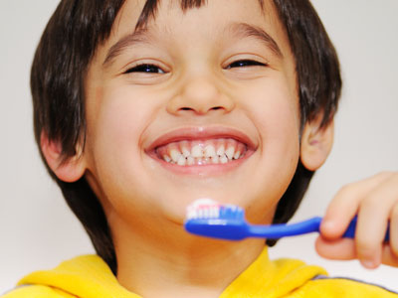
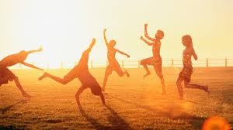
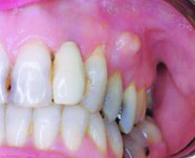
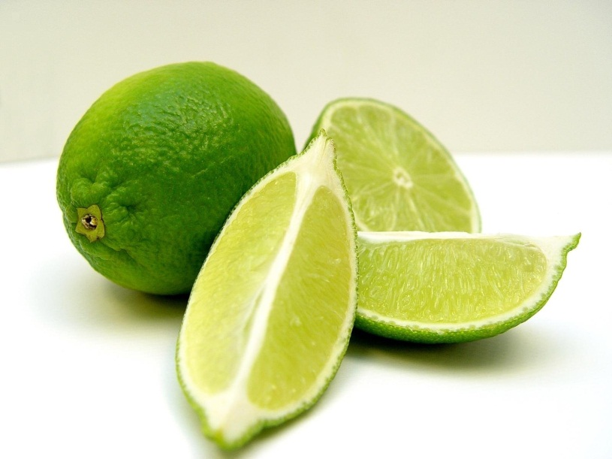
চিন্তা করে বল
Notes:
চারটি চিত্রের মধ্যে সম্পর্ক কী? দাতেঁর মাড়ি ফুলে যায় কী কারণে? রোদে দৌঁড়াদৌড়ি করলে কী লাভ হয়? লেবুতে কী থাকে?-------?

Slide 4
ভিটামিন
সি,ডি, .....।
পাঠ: ৭

Slide 5
শিখনফল
এই পাঠ শেষে শিক্ষার্থীরা---
1। ভিটামিন সি এর উৎস বলতে পারবে।
২। ভিটামিন সি এর কাজ ও অভাবজনিত রোগের নাম, রোগের লক্ষণ, প্রতিকার ও প্রতিরোধ বলতে পারবে।
৩। ভিটামিন ডি এর উৎস বলতে পারবে।
৪। ভিটামিন ডি এর কাজ ও অভাবজনিত রোগের নাম, রোগের লক্ষণ, প্রতিকার ও প্রতিরোধ বলতে পারবে।
৫। ভিটামিন ‘ই’ এর উৎস, কাজ এবং ভিটামিন ‘কে’ এর কাজ ও এর অভাবজনিত সমস্যা ব্যাখ্যা করতে পারবে।

Slide 6
ভিটামিন সি এর উৎস
মাইন্ড ম্যাপ
পেয়ারা
আমলকী
কমলা
লেবু

Slide 7
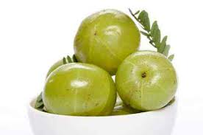
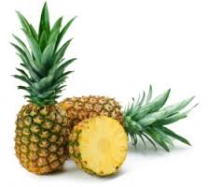
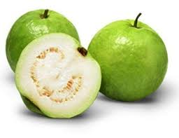
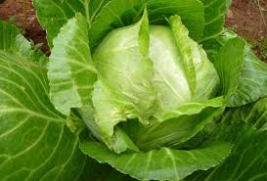
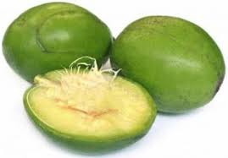
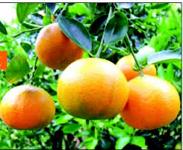
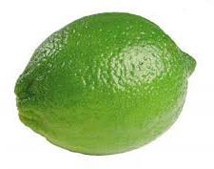
?
ভিটামিন সি এর উৎস=
ভিটামিন ‘সি’ এর আরো কয়েকটি উৎস
আমলকি
আনারস
পেয়ারা
কমলালেবু
লেবু
আমড়া
ভিটামিন ‘সি’ এর উৎস

Slide 8
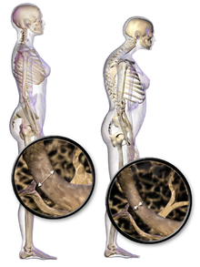
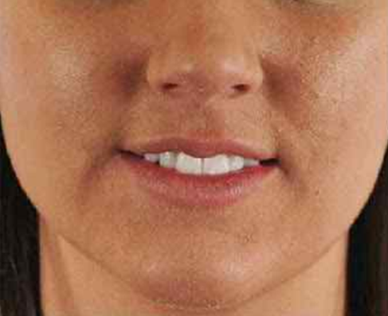
রোগগুলোর কারণ কী?

Slide 9
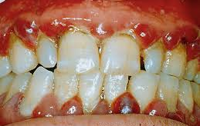
ভিটামিন সি এর অভাবে আরও একটি মারাত্মক রোগ হয় তার নাম কী?
চিত্রের রোগটির কারণ কী? রোগের নাম কী?

Slide 10
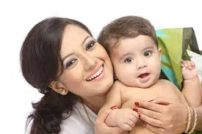
ভিটামিন সি এর অভাবজনিত রোগের প্রতিরোধ কী?
কোলের শিশুকে মায়ের দুধের পাশাপাশি অন্যান্য পরিপূরক খাদ্য যেমন ফলের রস, সবজির সুপ ইত্যাদি খাওয়াতে হবে।
আর কী কী ভাবে এ রোগ প্রতিরোধ করা যেতে পারে?

Slide 11
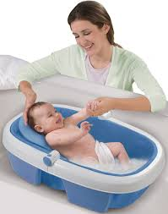
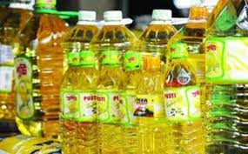
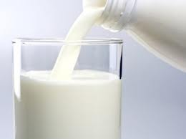
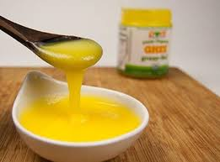
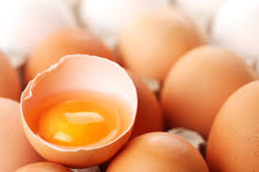
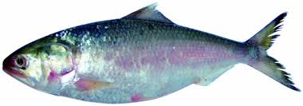
ভিটামিন ‘ডি’ এর উৎস
ভোজ্য তেল
দুধ
ঘি
শিশুকে গোসল করানোর পর মা তার সন্তানকে কিছুক্ষণ রোদ্রে রাখেন।
কেন?
আমরা আর কোন কোন উৎস থেকে ভিটামিন ডি পেতে পারি?
ডিমের কুসুম
ইলিশ মাছ
মাখন

Slide 12
ভিটামিন ‘ডি’ এর কাজ কী?
ভিটামিন ‘ডি’ এর অভাবজনিত রোগ কী?

Slide 13
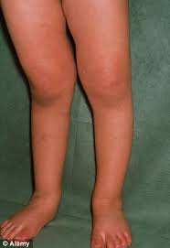
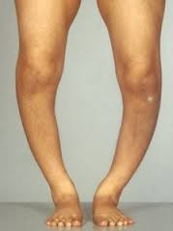
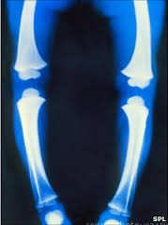
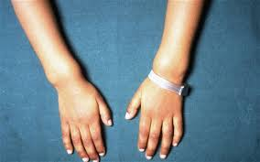
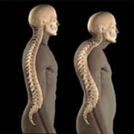
উপরের রোগটি ভিটামিন ডি এর অভাবজনিত রোগ। এর নাম রিকেটস।
চিত্রের আলোকে রোগটির লক্ষণগুলো বল।
রোগটির প্রতিকার ও প্রতিরোধ কী?

Slide 14
উপরের রোগটির নাম কী?
রোগটির লক্ষণ কী কী?
রোগটির প্রতিকার ও প্রতিরোধ কী কী?

Slide 15
জোড়ায় কাজ
সময়: ৪ মিনিট
১। ভিটামিন সি ও ডি এর পাঁচটি উৎসের নাম লেখ।
২। রিকেটস রোগের দুইটি লক্ষণ লেখ।

Slide 16
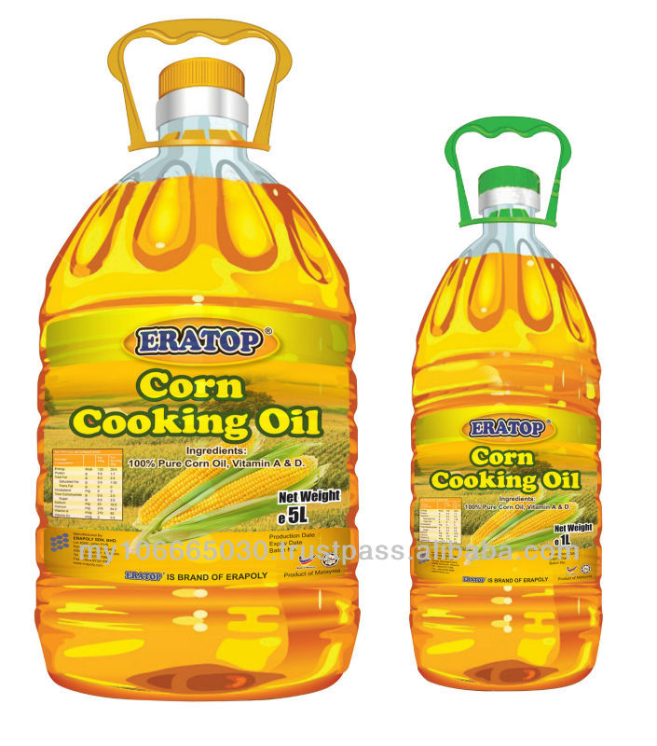
?
ভোজ্য তেলে ভিটামিন ‘ডি’ ছাড়া আরো পাওয়া যায় ভিটামিন ‘ই’।
আমরা আর কোন কোন উৎস থেকে ভিটামিন ‘ই’ পেতে পারি?
ভিটামিন ‘ই’ এর কাজ কী?

Slide 17
ডিমের কুসুমে ভিটামিন ‘ডি’ ছাড়া আর কোন ভিটামিন থাকতে পারে?
আমরা আর কোন উৎস থেকে ভিটামিন ‘কে’ পেতে পারি?
ভিটামিন ‘কে’ এর অভাবে কী সমস্যা হতে পারে ?
ভিটামিন ‘কে’ এর কাজ কী?

Slide 18
দলগত কাজ
সময়: ১০ মিনিট
সুন্দর হাসির জন্য চাই সুস্বাস্থ্যের দেহ এবং সুন্দর ও মজবুত দাঁত। সুস্বাস্থ্য এবং সুন্দর গঠন ও মজবুত দাঁতের জন্য কোন কোন ভিটামিনের ভূমিকা রয়েছে তা উল্লেখপূর্বক আমাদের দেহে উক্ত ভিটামিনগুলোর অভাবজনিত লক্ষণগুলো লেখ।

Slide 19
মূল্যায়ণ
1. প্র্রশ্ন: ভিটামিন সি এর পাঁচটি উৎসের নাম বল।
2. প্রশ্ন: স্কার্ভি রোগের দুইটি লক্ষণ বল।
৩. প্রশ্ন: অপারেশন রোগীর রক্তক্ষরণ সহজে বন্ধ হয় না কোন ভিটামিনের
অভাবে?
৪. প্রশ্ন: কোন ভিটামিন পেশি ও দাঁত মজবুত করে ?
৫. প্রশ্ন:শিশুদের হাড় ধনুকের মত বেঁকে গেলে একে কী রোগ বলে?

Slide 20
বাড়ির কাজ
➢যে উপাদানের অভাবে স্কার্ভি রোগ হয়ে থাকে তার উৎস এবং রোগটির লক্ষণগুলো উল্লেখ কর।

Slide 21
সকলকে
ধন্যবাদ

